Slide 1
Perulangan

Slide 2
Perulangan
Eksekusi satu atau lebih statement berualng kali sesuai dengan kebutuhan.
Statement
For
While… Wend
Do… Loop

Slide 3
For :
For variabel kontrol = nilai awal to nilai akhir
While…Wend
While ungkapan
statement
Wend
Do…Loop
Do
statement
Loop While kondisi

Slide 4
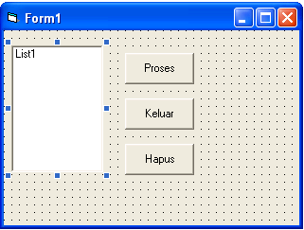
Latihan1
Buat form seperti dibawah ini, dengan kontrol listbox, dan tiga buah command button
Ganti masing-masing properti untuk masing-masing kontrol sesuai dengan form

Slide 5
Masukkan kode program ke dalam tombol proses
Private Sub Command1_Click()
Dim entry, i, msg, pesan
msg = "Tekan OK untuk memasukkan 20 data"
MsgBox msg, , "tekan OK... "
For i = 1 To 20
entry = "data ke " & i
List1.AddItem entry
Next i
End Sub

Slide 6
Masukkan kode program ke dalam tombol Selesai
Private Sub Command2_Click()
End
End Sub
Masukkan kode program ke dalam tombol keluar
Private Sub Command3_Click()
List1.Clear
End Sub

Slide 7
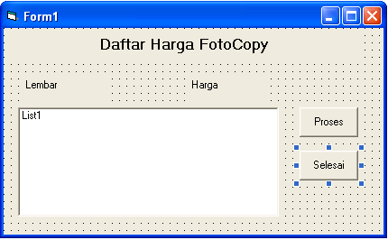
Latihan2
Buat form seperti dibawah ini :

Slide 8
Masukkan kode program ke dalam tombol proses
Private Sub Command1_Click()
Const harga = 150
Dim i As Integer
Dim total As Single
i = 1
While i <= 50
total = i * harga
List1.AddItem i & Space(60) & total
i = i + 1
Wend
End Sub
Masukkan kode program ke dalam tombol Selesai
Private Sub Command2_Click()
End
End Sub

